Slide 1



Slide 2
Apresentação
Mercado e carreira
Um pouco sobre web
Front-end
HTML
CSS
JavaScript
Back-end
Pausa para lanche e networking
Workshop
Encerramento e brindes

Slide 3
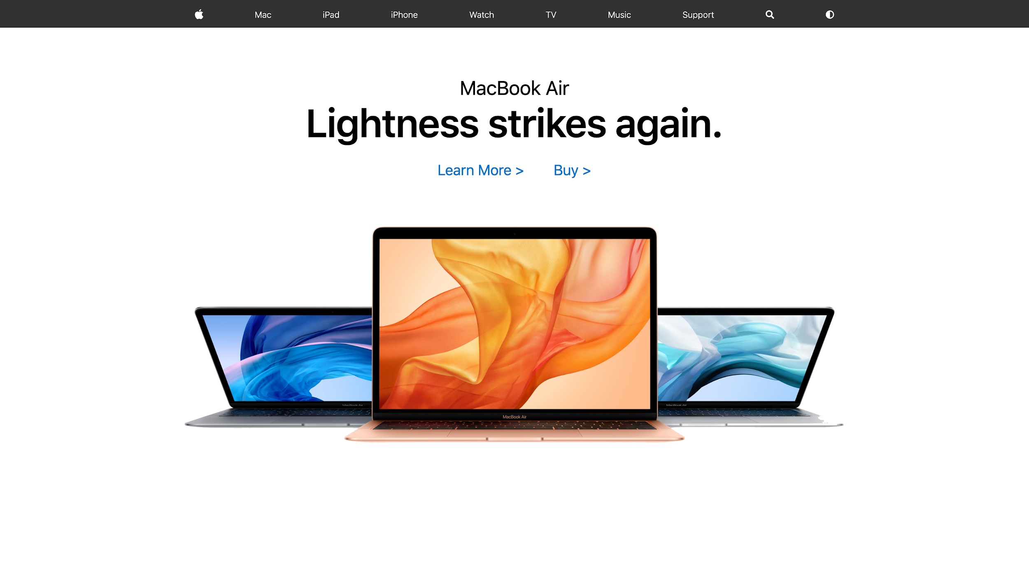

Slide 4


Slide 5
Por que estudar web?

Slide 6
Médios/altos salários
Alta demanda
Trabalho remoto
Mercado aquecido
Acessível
Comunidade prestativa

Slide 7
Internet x Web

Slide 8
World Wide Web (WWW) é um sistema de informação onde documentos e outros recursos são identificados por URLs (Uniform Resource Locators), os quais são linkados por hipertexto e são acessíveis a toda internet.

Slide 9
Cliente & Servidor
FRONT-END
BACK-END

Slide 10



Requisição
USUÁRIO
CLIENTE
SERVIDOR

Slide 11
Resposta:
200 - Ok
USUÁRIO
CLIENTE
SERVIDOR

Slide 12
Protocolo HTTP
HyperText Transfer Protocol

Slide 13
Status HTTP
200 - Ok!
300 - Redirecionamento
400 - Erro no cliente
500 - Erro no servidor

Slide 14



Slide 15
FRONT-END

Slide 16
< HTML/ >

Slide 17
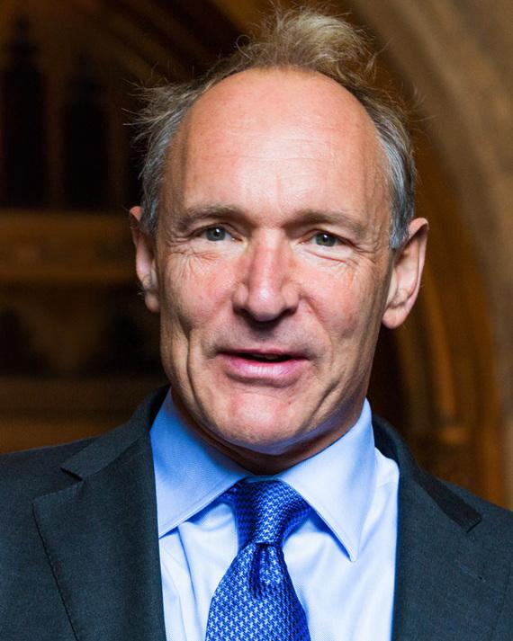
História do HTML
Físico;
Trabalhava na CERN;
Projeto que visava criação de Hipertexto;
Tinha todos os conceitos e não saiba onde aplicá-los;
Descobriu que o conteúdo multimídia poderia ser transmitido pela rede;
Criou em 1990 o protocolo HTTP (HyperText Transfer Protocol) e a linguagem HTML(Hypertext Markup Language)
Tim Berners-Lee

Slide 18
O que tinha antes do HTML?

Slide 19
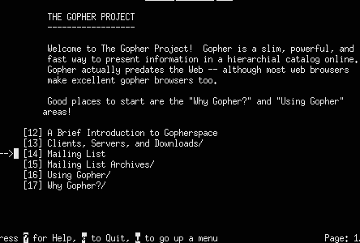

Tela preta, letra branca!

Slide 20

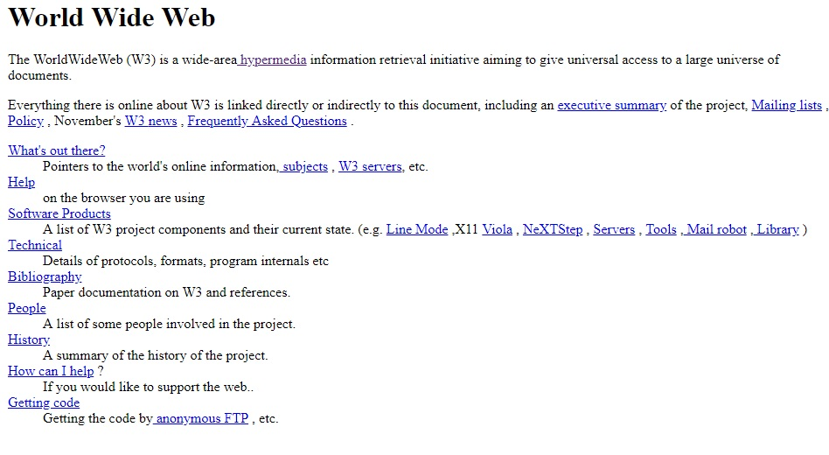
O primeiro site em HTML

Slide 21
Linha do tempo do HTML
1990
1995
1995
1997
2004
2008
HTML
HTML 2
HTML 3
HTML 4
XHTML
HTML 5
Poucas funcionalidades, mas muito atrativo para a época.
Ganhou muitos adeptos, mas ocorreu um grande problema.
Controle do W3C, gerenciado pelo Tim Berners-Lee.
Versão muito conhecida e ainda é utilizada até hoje.
O W3C tinha o desejo de recomeçar com a numeração
Linguagem utilizada atualmente e já está na versão 5.2

Slide 22
Estrutura básica do HTML
<!DOCTYPE html>
<head>
<title>Document</title>
</head>
<body>
</body>
</html>

Slide 23
Mas pra que serve HTML?

Slide 24
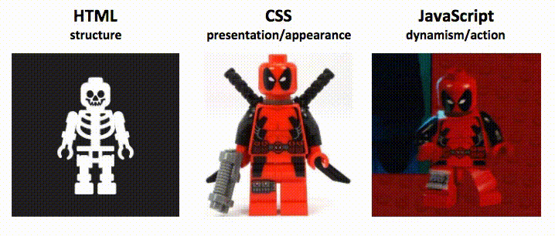
HTML não dá conta do recado?

Slide 25
{ .CSS }

Slide 26
O que é CSS?
#CascadingStyleSheet{
estilizar_elementos_em_pagina_html: true;
gerenciamento_de_codigo: true;
responsividade: true;
simples: true;
}

Slide 27
Estrutura básica do CSS
Seletor{propriedade: valor; }
Seletor: é o que vincula a regra criada ao elemento HTML;
Propriedade: define qual formatação será recebida pelo elemento;
Valor: define o que será atribuído a essa regra.

Slide 28
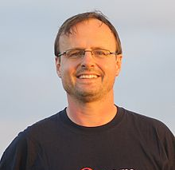

História do CSS
Håkon Wium Lie
Bert Bos

Slide 29
Como usar CSS na minha página?
Externo
Interno
Inline
<!DOCTYPE html>
<head>
<title>Document</title>
</head>
<link rel="stylesheet" href="estilo.css">
<body>
</body>
</html>
<!DOCTYPE html>
<head>
<title>Document</title>
</head>
<body>
hi
</body>
<style>
body{
background-color: red;
}
</style>
</html>
<!DOCTYPE html>
<head>
<title>Document</title>
</head>
<body>
<p style="color: blue;">Testing this text</p>
</body>
</html>

Slide 30
Javascript ()

Slide 31

Mas o que é Javascript?

Slide 32
O JavaScript é uma linguagem de programação originalmente criada para desenvolvimento de scripts para a web.
“

Slide 33
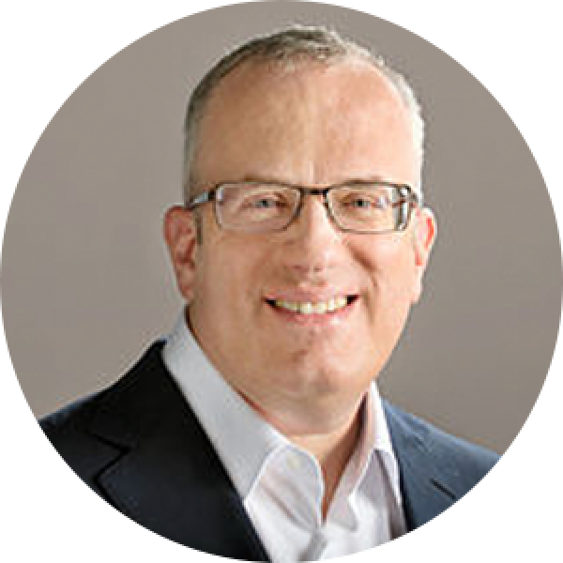


Brendan Eich - criador da linguagem e ex-chefe do escritório de tecnologia na Mozilla Corporation

Slide 34

Javascript é mesma coisa que Java ?
=

Slide 35

Javascript NÃO É Java!
(e não possuem nenhuma ligação!)

Slide 36
O que é ECMA?
European Computer Manufacturers Association
Padronização de sistemas de informação;
Aberta a companhias que produzem, comercializam ou desenvolvem sistemas de computação ou de comunicação na Europa.

Slide 37
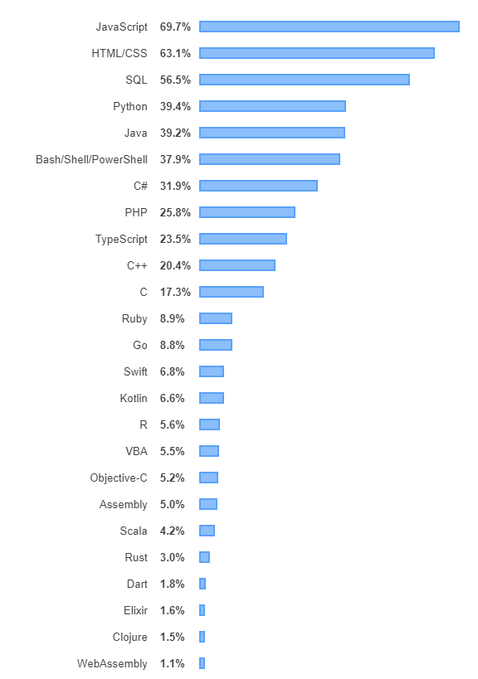

Most Popular Technologies - 2019

Slide 38
Alguns conceitos importantes!
Client Side;
Tipagem Dinâmica;
Funcional;
Baseada em Objetos;

Slide 39
Mas, o que Javascript é capaz de fazer
?

Slide 40
Javascript é capaz de...
Ler e escrever elementos HTML;
Reagir a eventos
Usado para validar os dados;
Usado para eventos no navegador do visitante;

Slide 41

Tá, mas onde fica o compilador?

Slide 42

Compilação Just-in-Time

Slide 43








Javascript em todo lugar!

Slide 44
Vamos codar!
Acesse
bitly.com/JSBASICO
e baixe o zip

Slide 45
BACK-END

Slide 46
Pilares do BACK-END
Servidor
O código é executado server-side e não no client-side
Black Box
Servidor HTTP
Client Side is Still Bad
http://2018shell.picoctf.com:8930/
Resposta: picoCTF{client_is_bad_d0ebbd}
Escalabilidade
Escolha de uma tecnologia adequada é crucial
Padrão de projeto
Dividir e conquistar

Slide 47






Pilares do BACK-END
CRUD
Database
O usuário não tem acesso direto ao banco de dados
É crucial planejar o banco de dados antes de fazer a aplicação.
Existem vários tipos de banco de dados!

Slide 48
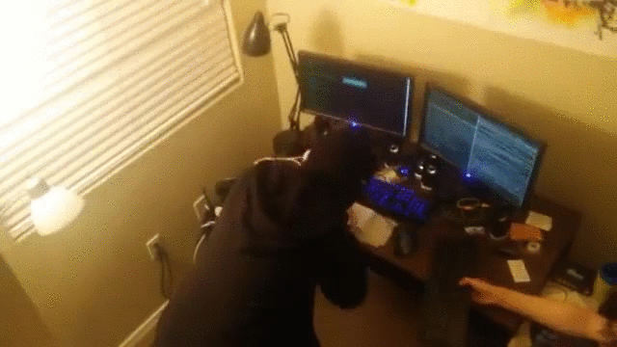
Pilares do BACK-END
Segurança é prioridade!
Para implementar segurança no desenvolvimento web é necessário conhecer sua aplicação.
Buffer overflow
SQL Injection
Cross-site scripting (XSS)
CSRF
http://2018shell.picoctf.com:37861

Slide 49
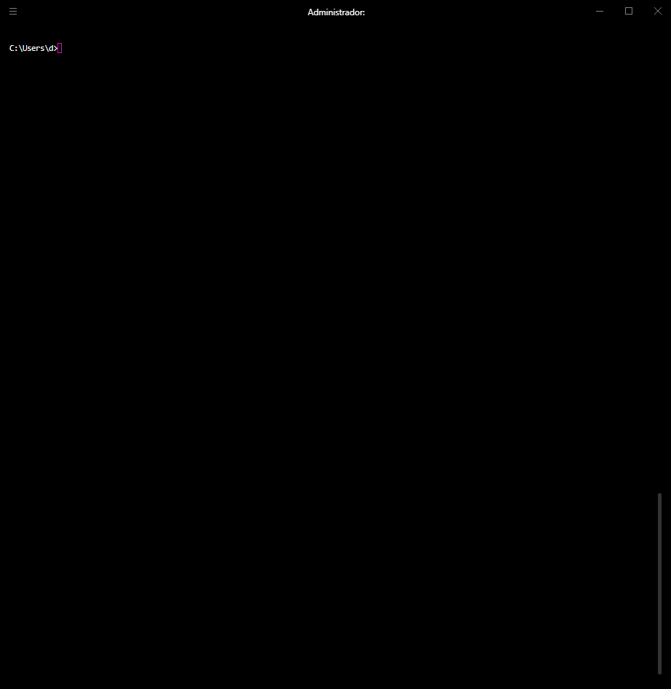
API’s
https://github.com/r-spacex/SpaceX-API
curl -s https://api.spacexdata.com/v3/launches/latest | jq
“Application Programming Interface”
A engrenagem por debaixo dos panos
É o mensageiro que aceita “requests” e diz ao sistema o que fazer e te entrega uma resposta
O garçom
Permite a interoperabilidade entre aplicações
API’s Restful
O futuro é restful?

Slide 50
DÚVIDAS ?

